Slide 1
アルゴリズム 第11回授業 “アルゴリズム 選択法・交換法” （教科書 Page 71-91)
山口雅樹 （CISSP）
https://github.com/masakage/algorithm

Slide 2
本日の進め方
・前回の復習（2分探索）
・基本アルゴリズム（選択法）
・基本アルゴリズム（交換法)
・Training 2-4
・Training 2-5
・まとめ

Slide 3
2-4 基本アルゴリズム 選択法（選択ソート）
選択ソートは配列の最小値(最大値)を持つ要素を探して、
それを配列の先頭要素と交換することで整列を行うアルゴリズムです。
（ホワイトボートで説明する）
(https://www.codereading.com/algo_and_ds/algo/selection_sort.htmlより）

Slide 4
○プログラム名：選択ソート /* 教科書 75ページサンプル */
○整数型：SelectionSort1(整数型：T[],整数型：N)
○整数型：Head
○整数型：Idx
○整数型：MinIdx
○整数型：Work
●Head ← 0
■Head < N -1
｜●MinIdx ← Head
｜●Idx ← Head ＋ 1
｜■Idx < N
｜｜▲T[MinIdx]>T[Idx]
｜｜｜●MinIdx ← Idx
｜｜▼
｜｜●Idx ← Idx ＋ 1
｜□
｜▲Head ≠ MinIdx
｜｜●Work ← T[Head]
｜｜●T[Head] ← T[MinIdx]
｜｜●T[MinIdx] ← Work
｜▼
｜●Head ← Head + 1
□
最小値
T[0] | T[1] | T[2] | T[3] | T[4]
5 | 4 | 1 | 8 | 2
0回目
最小値
1回目
T[0] | T[1] | T[2] | T[3] | T[4]
1 | 4 | 5 | 8 | 2
最小値
2回目
T[0] | T[1] | T[2] | T[3] | T[4]
1 | 2 | 5 | 8 | 4
T[0] | T[1] | T[2] | T[3] | T[4]
1 | 2 | 4 | 8 | 5
最小値
3回目
終了
T[0] | T[1] | T[2] | T[3] | T[4]
1 | 2 | 4 | 5 | 8

Slide 5
○プログラム名：選択ソート /* 教科書 76ページサンプル */
○整数型：SelectionSort2(整数型：T[],整数型：N)
○整数型：Head
○整数型：Idx
○整数型：MinIdx
○整数型：Work
■Head:0,Head < N-1,1
｜●MinIdx ← Head
｜■Idx:Head+1,Idx < N, 1
｜｜▲T[MinIdx]>T[Idx]
｜｜｜●MinIdx ← Idx
｜｜▼
｜□
｜▲Head ≠ MinIdx
｜｜●Work ← T[Head]
｜｜●T[Head] ← T[MinIdx]
｜｜●T[MinIdx] ← Work
｜▼
□
最小値
T[0] | T[1] | T[2] | T[3] | T[4]
5 | 4 | 1 | 8 | 2
0回目
最小値
1回目
T[0] | T[1] | T[2] | T[3] | T[4]
1 | 4 | 5 | 8 | 2
最小値
2回目
T[0] | T[1] | T[2] | T[3] | T[4]
1 | 2 | 5 | 8 | 4
T[0] | T[1] | T[2] | T[3] | T[4]
1 | 2 | 4 | 8 | 5
最小値
3回目
終了
T[0] | T[1] | T[2] | T[3] | T[4]
1 | 2 | 4 | 5 | 8

Slide 6
○プログラム名：バブルソート /* 教科書 84ページサンプル */
○整数型：BubbleSort1(整数型：T[],整数型：N)
○整数型：Tail
○整数型：Idx
○整数型：Work
●Tail ← N-1
■Tail > 0
｜●Idx ← 0
｜■Idx < Tail
｜｜▲T[Idx]>T[Idx+1]
｜｜｜●Work ← T[Idx]
｜｜｜●T[Idx] ← T[Idx+1]
｜｜｜●T[Idx+1] ← Work
｜｜▼
｜｜●Idx ← Idx + 1
｜□
｜●Tail ← Tail - 1
□
Idx
Idx+1
T[0] | T[1] | T[2] | T[3] | T[4]
5 | 4 | 1 | 8 | 2
1回目
1回目
T[0] | T[1] | T[2] | T[3] | T[4]
4 | 5 | 1 | 8 | 2
3回目
T[0] | T[1] | T[2] | T[3] | T[4]
4 | 1 | 5 | 8 | 2
4回目
T[0] | T[1] | T[2] | T[3] | T[4]
4 | 1 | 5 | 8 | 2
T[0] | T[1] | T[2] | T[3] | T[4]
4 | 1 | 5 | 2 | 8
いったん終了

Slide 7
Training 2-4 計算を省略して高速化する LastSwapした値の手前まで隣接交換すると考える。

Slide 8
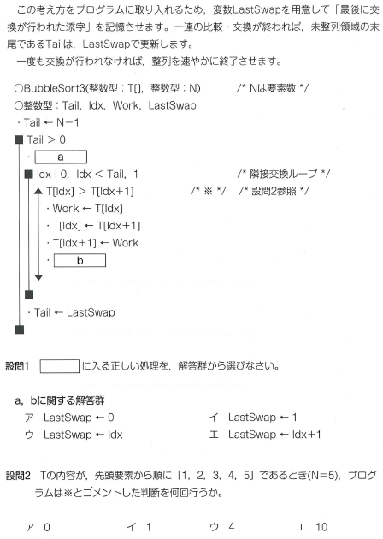
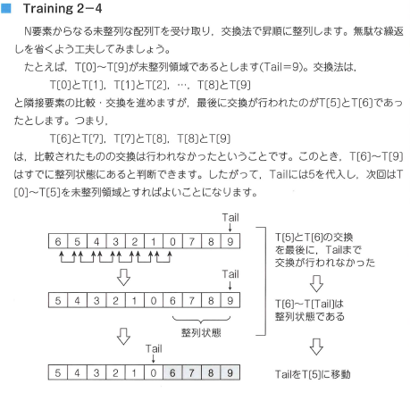

Slide 9
Training 2-5 Shaker Sort

Slide 10
